Slide 1
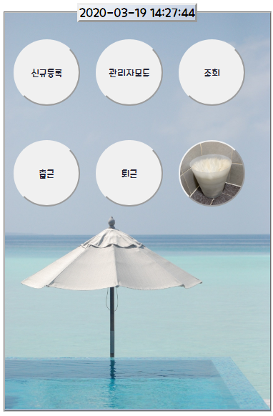



메인화면
버튼 형태
기본상태
Hover(마우스)
Active(클릭)
형태로 구성되어있다.

Slide 2
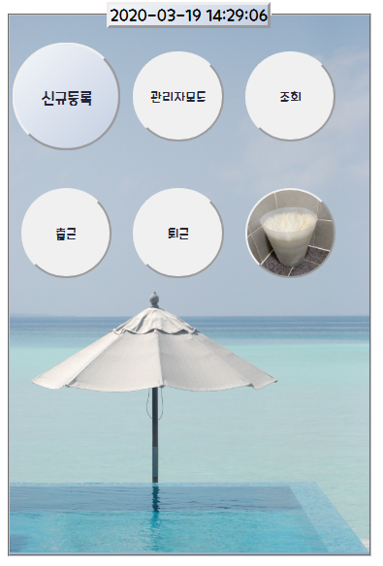
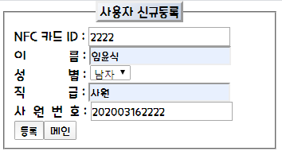
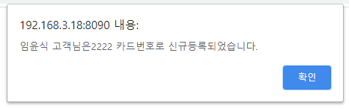
신규등록
버튼 형태
기본상태
Hover(마우스)
Active(클릭)
형태로 구성되어있다.

Slide 3
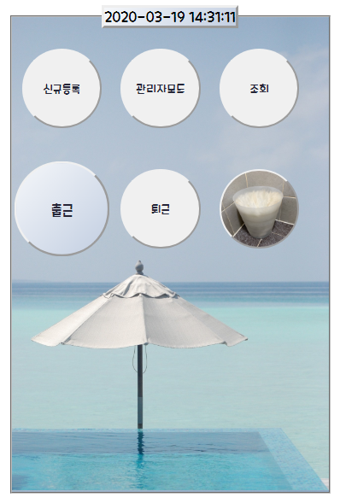
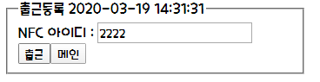
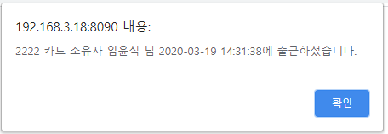
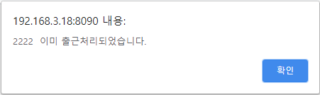
출근
출근
등록된 카드번호
출근등록 알림창
이미 등록시 알림창
출근은 단 1번만 가능하다.

Slide 4
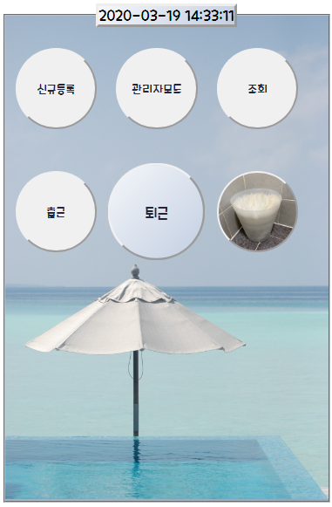
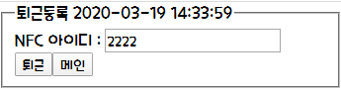
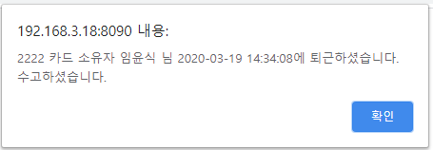

퇴근
퇴근
등록된 카드번호
퇴근등록 알림창
이미 등록시 알림창
퇴근은 여러번 가능하다.

Slide 5
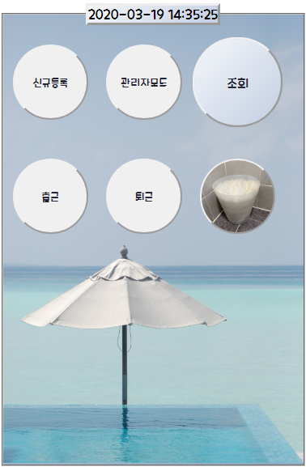
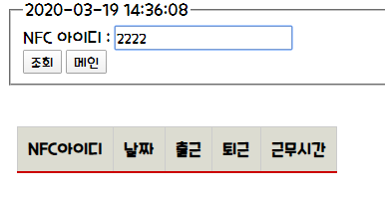
조회 2-1
조회
퇴근처리할 카드번호

Slide 6
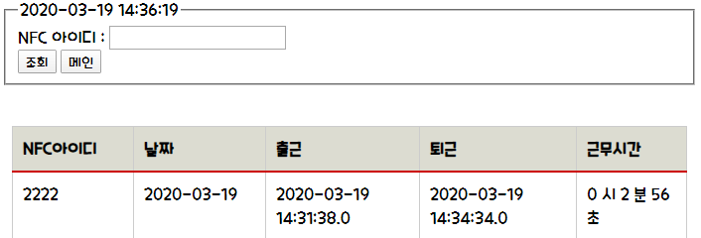
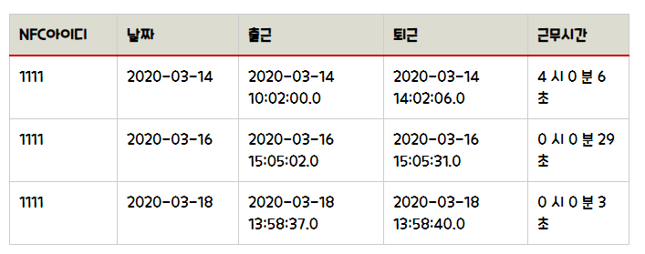
조회 2-2
조회
퇴근처리할 카드번호
입력한 카드번호의 출퇴근 이력이 조회된다.

Slide 7
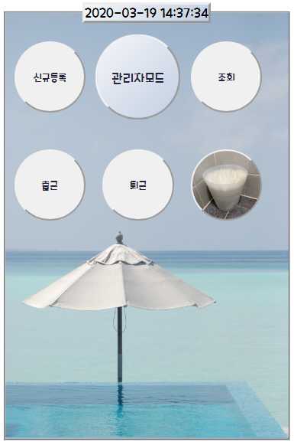
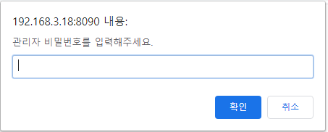
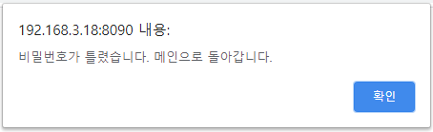

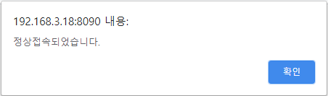
관리자모드 3-1
관리자모드 1. 비밀번호입력
2. 일치하지 않았을경우

Slide 8

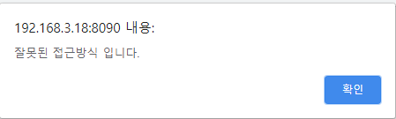
관리자모드 3-2
관리자모드
비밀번호입력
일치하지 않았을경우
일치할 경우

Slide 9
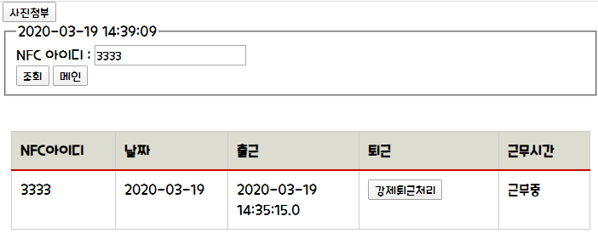
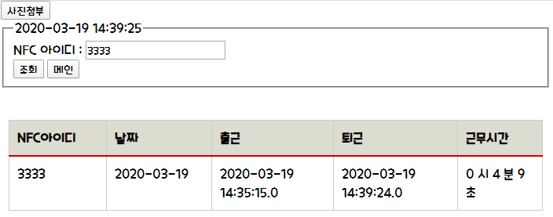
관리자모드 3-3
관리자모드
비밀번호입력
일치하지 않았을경우
일치할 경우
미 퇴근한 카드번호 강제퇴근처리 가능

Slide 10
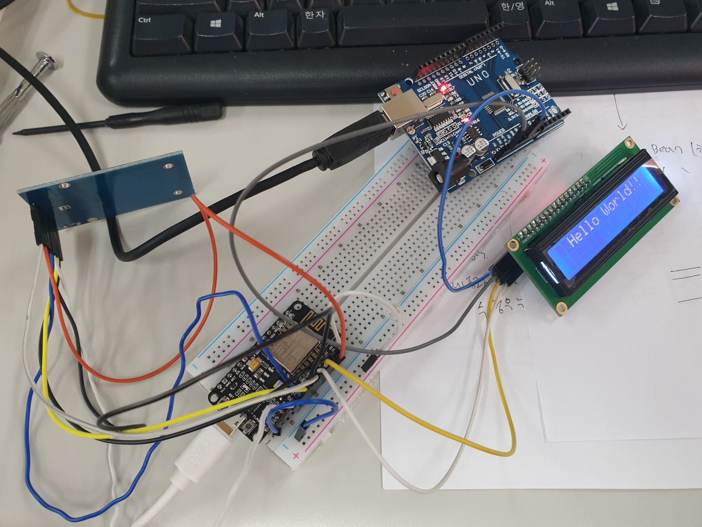
NFC카드 모듈
정상 실행시 Hello World!! 출력 및 LED 전구 On

Slide 11
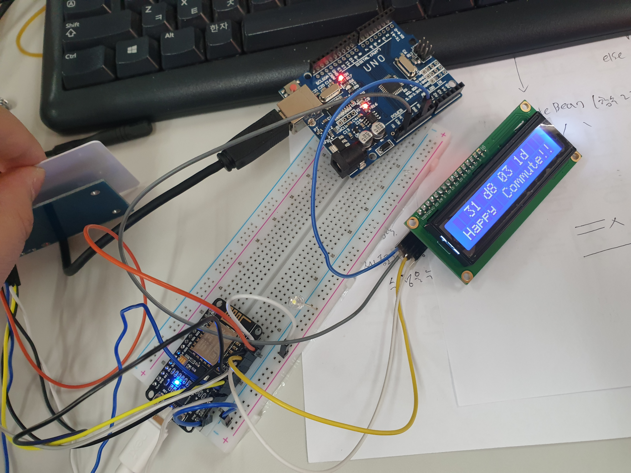
NFC카드 출근 태그
등록된 카드번호일경우 Happy Commute !! 출력

Slide 12
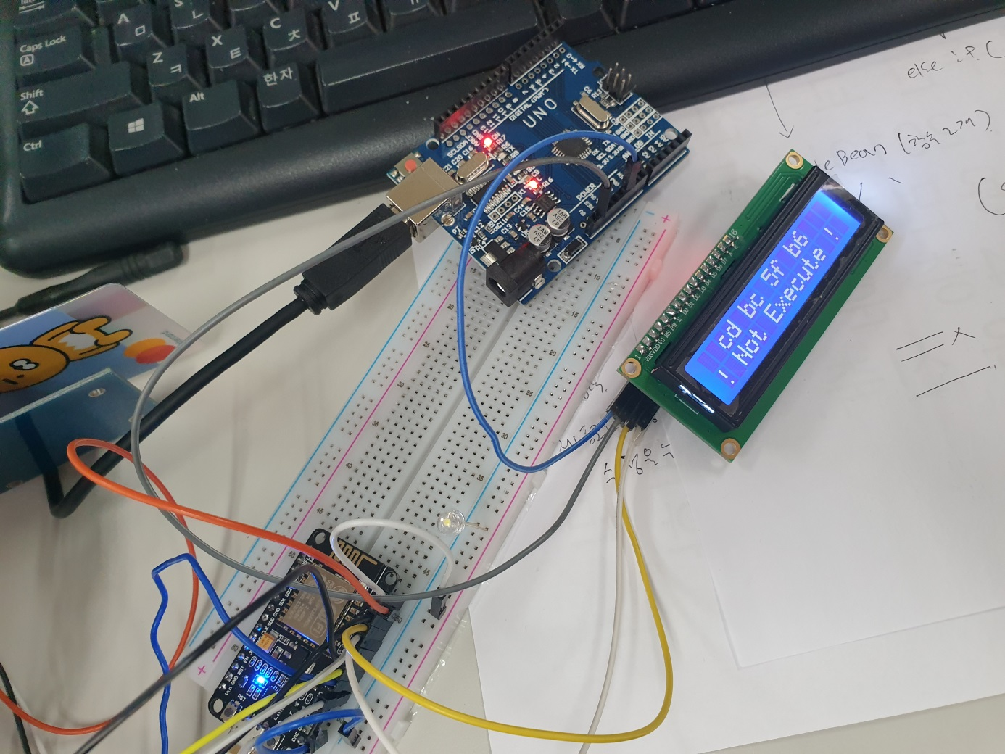
미등록된 카드 태그
미등록된 카드태그시 ! Not Execute ! 출력

Slide 13
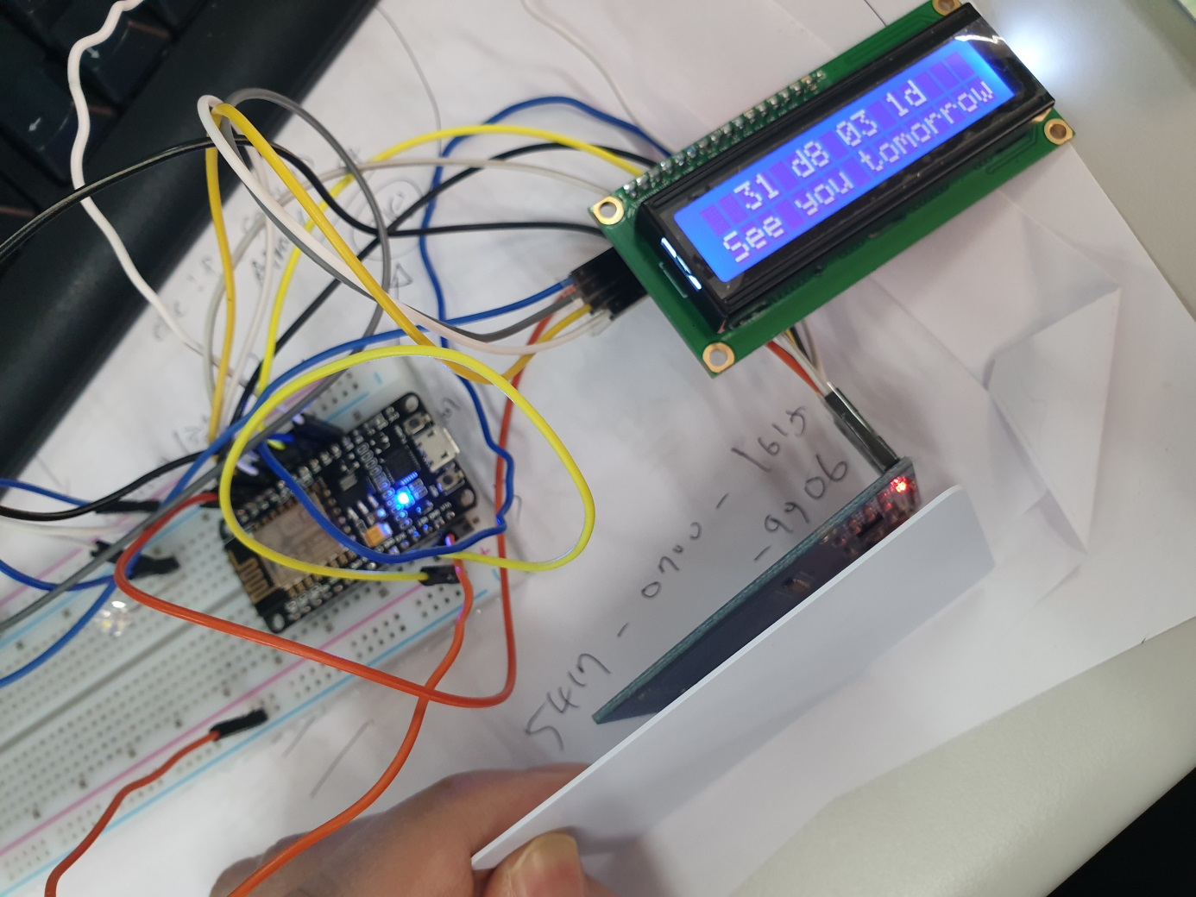
등록된 NFC카드 출근 후 퇴근시
출근 등록이된 NFC카드번호는 자동 퇴근처리로 See you tomorrow 출력

Slide 14
DB 생성쿼리
CREATE TABLE `state` (
`아이디` VARCHAR(16) NOT NULL COMMENT 'nfc카드번호',
`이름` VARCHAR(16) NOT NULL,
`성별` VARCHAR(16) NOT NULL,
`직급` VARCHAR(16) NOT NULL,
`사원번호` VARCHAR(16) NOT NULL,
PRIMARY KEY (`아이디`)
)
COLLATE='utf8_general_ci'
ENGINE=InnoDB
;
CREATE TABLE `attendtime` (
`아이디` VARCHAR(50) NOT NULL,
`날짜` DATE NOT NULL,
`출근시간` DATETIME NULL DEFAULT NULL,
`퇴근시간` DATETIME NULL DEFAULT NULL,
`근무시간` VARCHAR(50) NULL DEFAULT NULL,
PRIMARY KEY (`아이디`, `날짜`),
CONSTRAINT `FK_attendtime_state` FOREIGN KEY (`아이디`) REFERENCES `state` (`아이디`)
)
COLLATE='utf8_general_ci'
ENGINE=InnoDB
;

Slide 15
DB 사용쿼리
용도 | 사용쿼리
신규등록 | INSERT INTO nfc.state (`아이디`,`이름`,`성별`,`직급`,`사원번호`) VALUES (?,?,?,?,?)
출근처리 | INSERT INTO nfc.attendtime (`아이디`,`날짜`,`출근시간`) VALUES (?,?,?)
퇴근처리 | UPDATE nfc.attendtime SET `퇴근시간`=? WHERE `아이디`=? and `날짜`=?
근무시간등록(웹) | UPDATE nfc.attendtime SET `근무시간`=? WHERE `아이디`=? and `날짜`=?
카드태그이력 | SELECT * FROM nfc.attendtime WHERE `아이디`=?
카드주인이름 | SELECT `이름` FROM nfc.state WHERE `아이디`=?
출근이력확인 | SELECT `출근시간` FROM nfc.attendtime WHERE `아이디`=?
근무시간등록(DB) | SELECT `출근시간`,`퇴근시간` FROM nfc.attendtime WHERE `아이디`=? AND `날짜`=?

